Slide 1


Slide 2

Notes:
de acordo com sebrae, As panificadores brasileiras representam 36% de toda a industria de alimentos, sendo o segundo maior canal de distribuião de alimentos do país.
Hoje tem-se 63,2 mil panificadoras, sendo que, em bh, 93% dos consumidores preferem comprar em padarias

Slide 3


Slide 4
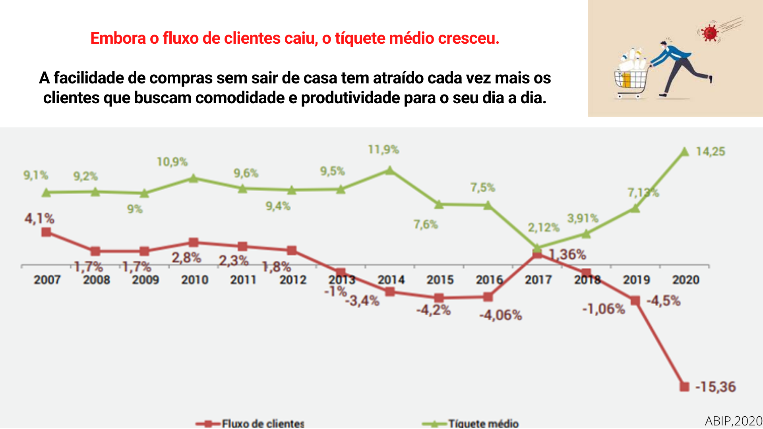

Slide 5


Slide 6


Slide 7


Slide 8


Slide 9


Slide 10

Clique para adicionar texto

Slide 11
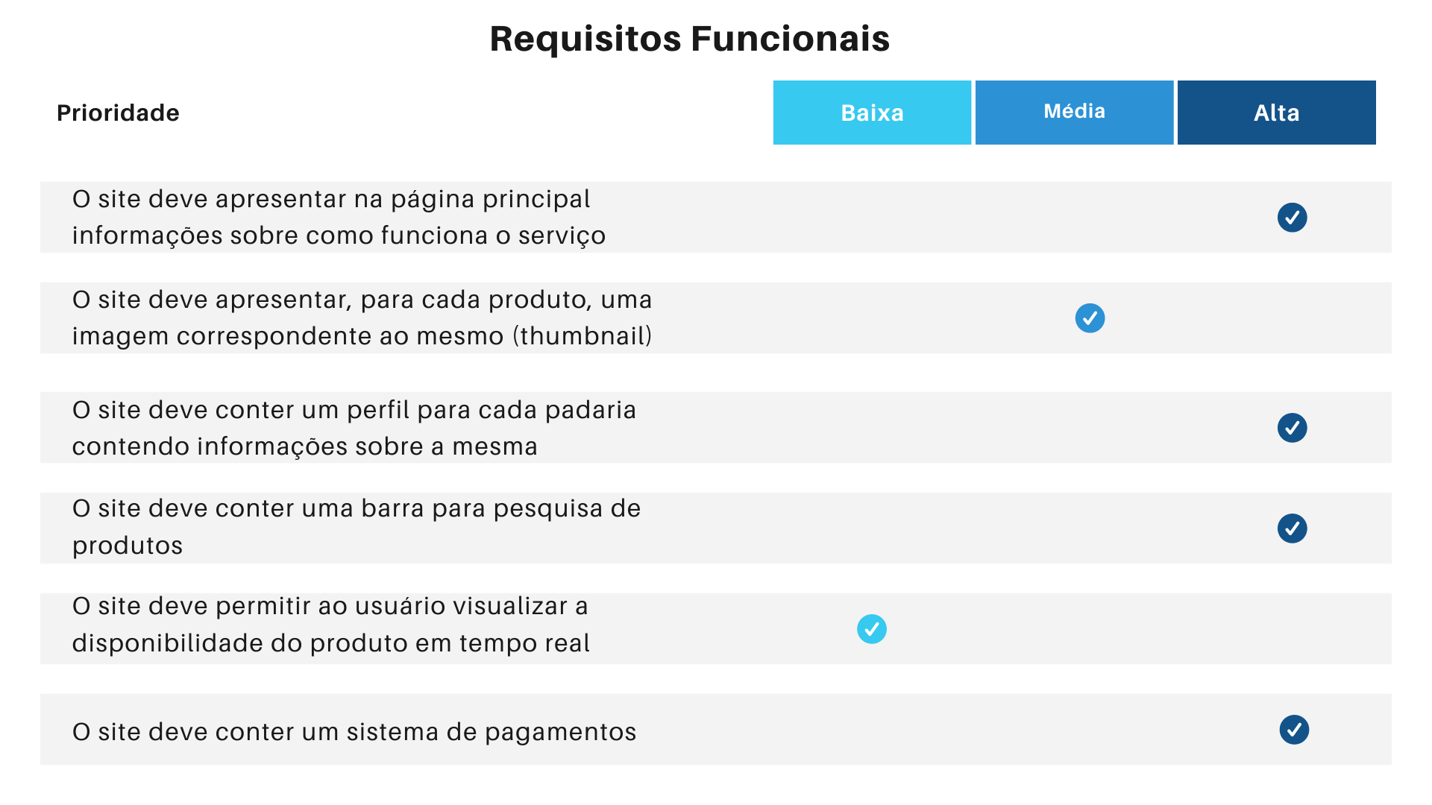

Slide 12
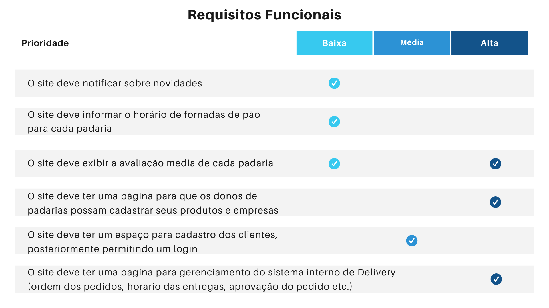

Slide 13
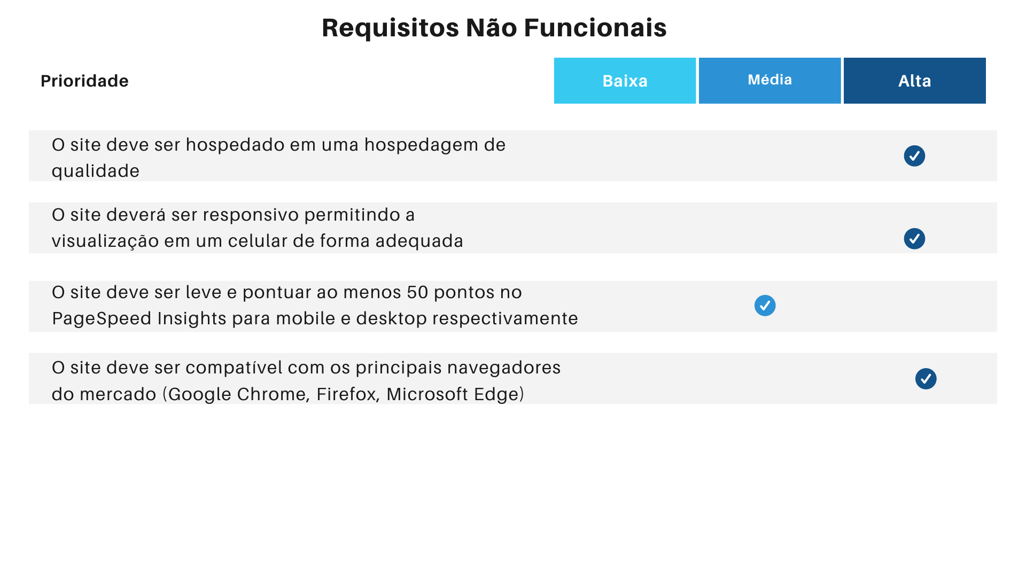

Slide 14


Slide 15
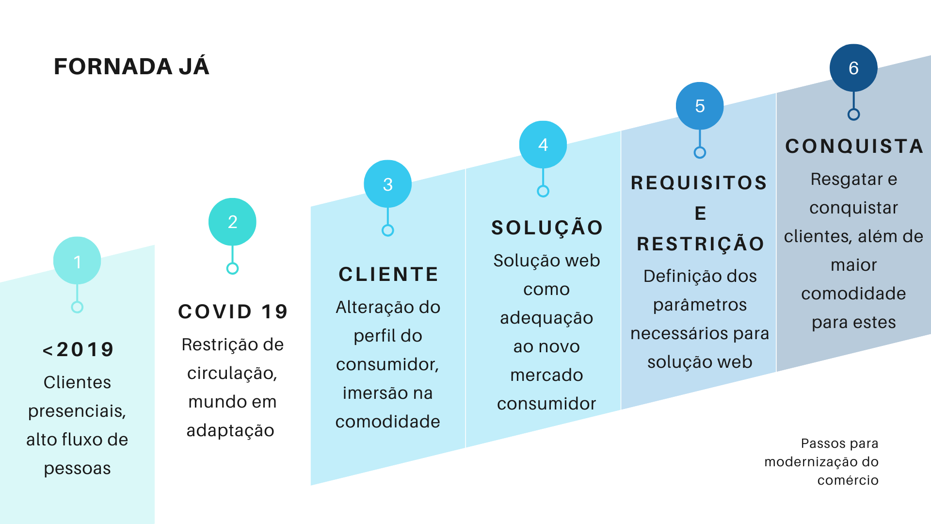

Slide 16


Slide 17


Slide 18


Slide 19


Slide 20


Slide 21
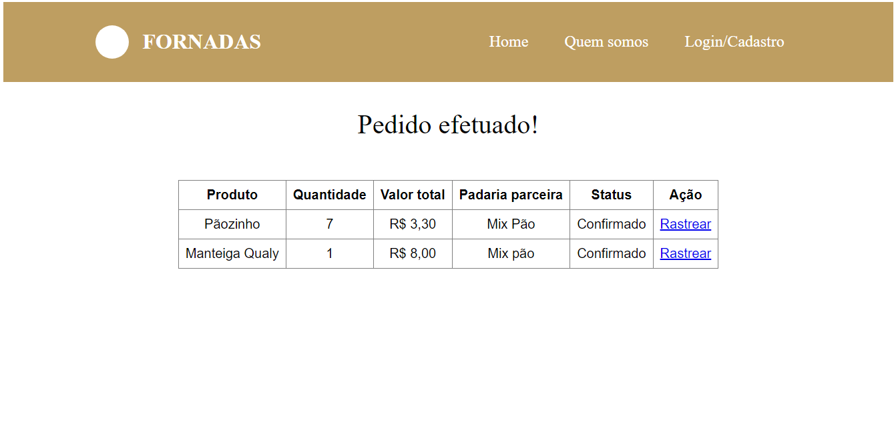

Slide 22


